Slide 1

Витрина
Домклик

Slide 2

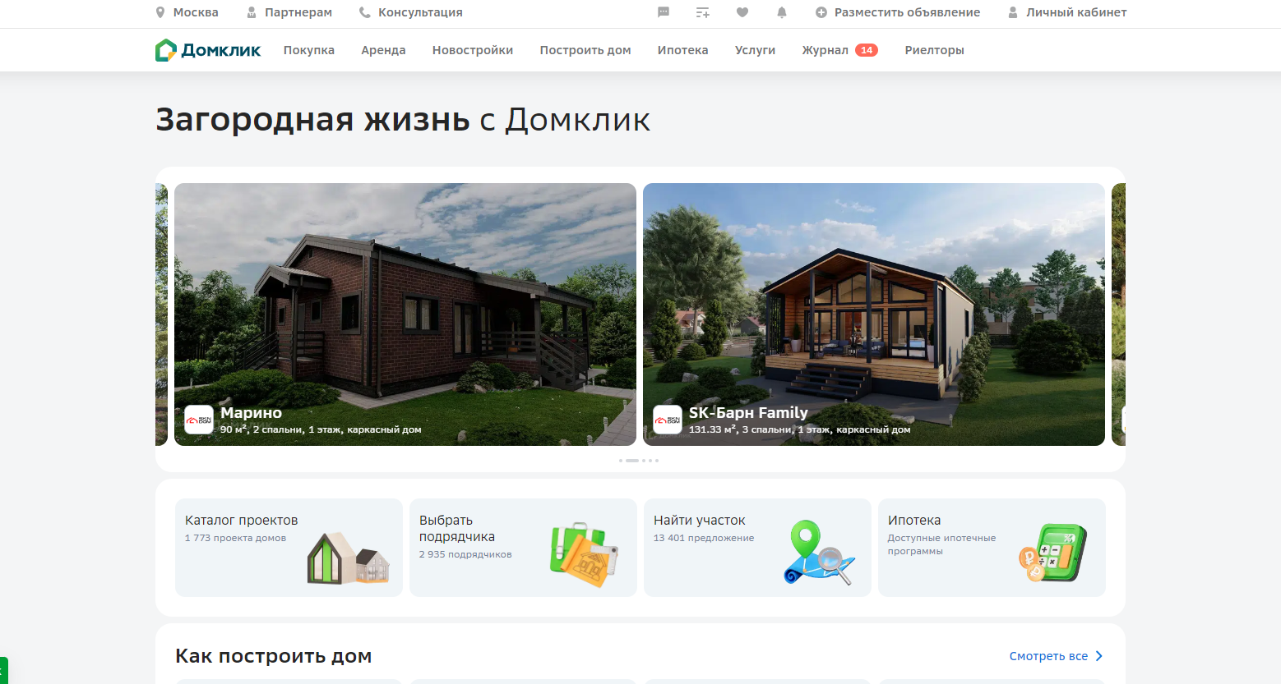
Построить дом
Объединяет все сервисы по строительству, от поиска участка до выбора проекта
Более 1 млн. уникальных пользователей с июля 2023

Slide 3
Чат с подрядчиком
Снятие ограничений по кол-ву проектов
Запуски
Личный кабинет подрядчика
Комплектации
У каждой компании появится возможность самостоятельно размещать проекты
Данный функционал доступен пока для 50-ти компаний
Выбор проекта с разными видами комплектаций

Slide 4
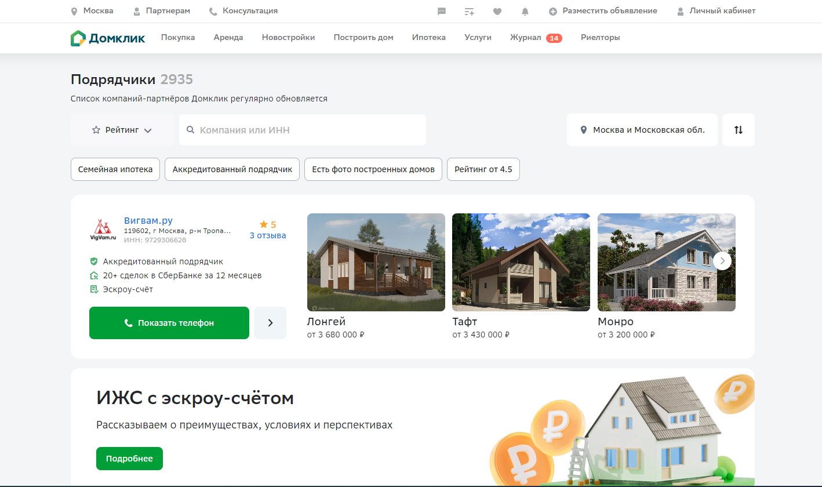
Каталог подрядчиков
Более 10 тыс. аккредитованных компаний
Быстрый выход на сделку
Отзывы от 5 тыс. клиентов Сбера

Slide 5
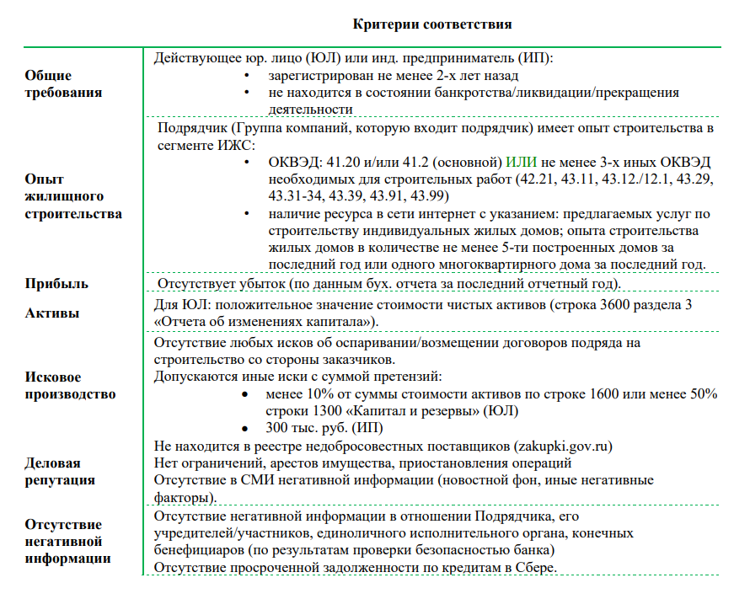

Требования к Подрядчику для аккредитации
ВАЖНО! Банк оставляет за собой право на запрос дополнительных документов в ходе рассмотрения заявки.

Slide 6

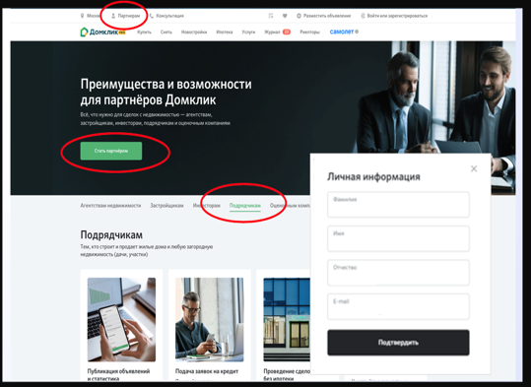
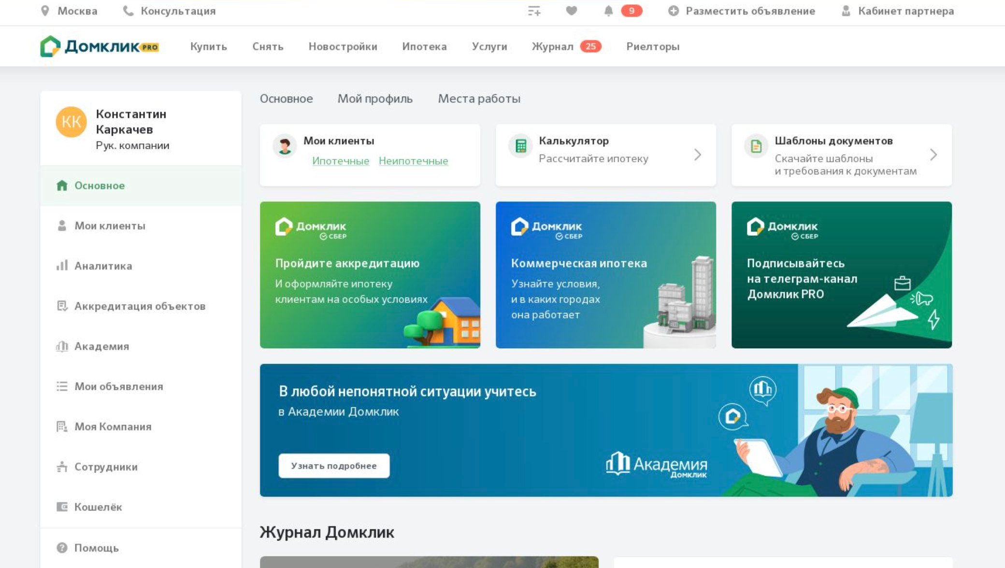
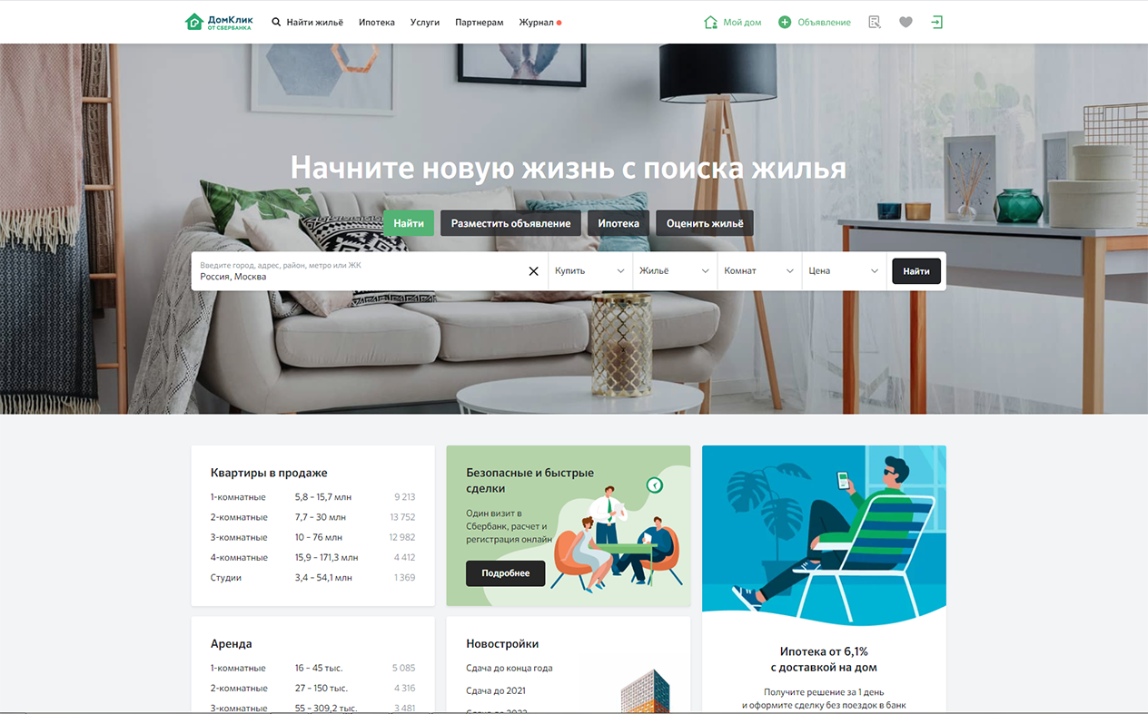

Как подать заявку на аккредитацию
Для новых Партнеров
Для действующих Партнеров
Шаг 1. Зайдите на сайт Домклик - в раздел Партнерам
Шаг 2. Зарегистрируйтесь в качестве Подрядчика
Шаг 3. Подпишите документы о сотрудничестве
Шаг 4. Подайте заявку на аккредитацию (раздел Аккредитация)
Шаг 1. Зайдите в кабинет Партнера от лица руководителя компании
Шаг 2. Проверьте подписаны ли документы о сотрудничестве в разделе Моя компания
(если нет баннера с требованием подписать документы, то документы подписаны)
Шаг 3. Подайте заявку на аккредитацию (раздел Аккредитация)

Slide 7
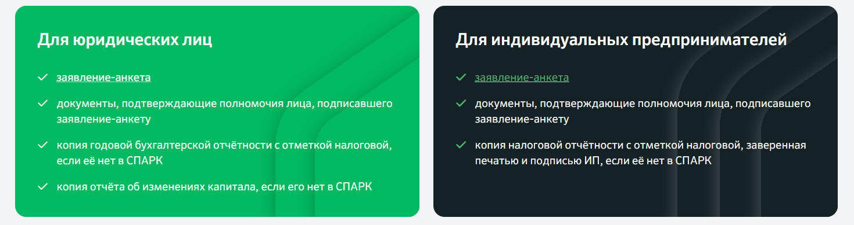
Документы для аккредитации
ВАЖНО! Банк оставляет за собой право на запрос дополнительных документов в ходе рассмотрения заявки.
Ссылка на заявление-анкету: ссылка для ЮЛ ; ссылка для ИП

Slide 8
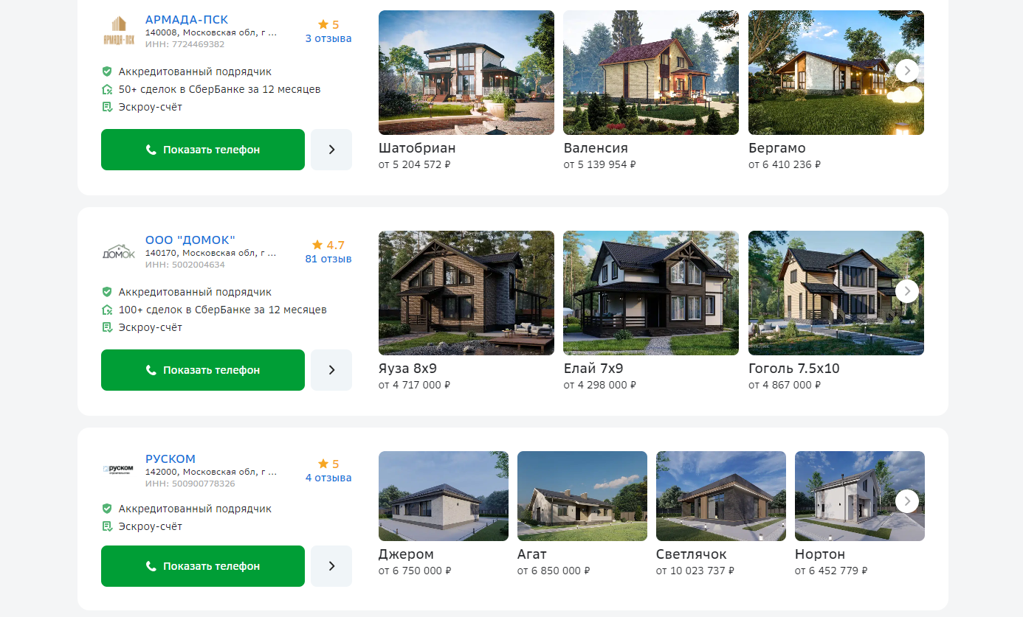
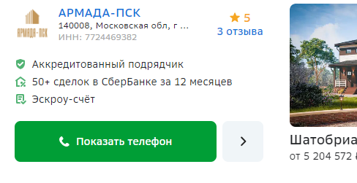
Сортировка в каталоге подрядчиков
Добавили бейдж эскроу.
Появляется автоматически в течение 3-5 дней после проведенной сделки с использованием эскроу счета
Мы изменили логику отображения компаний
Теперь все компании с таким бейджом будут выше, сразу после платных мест

Slide 9
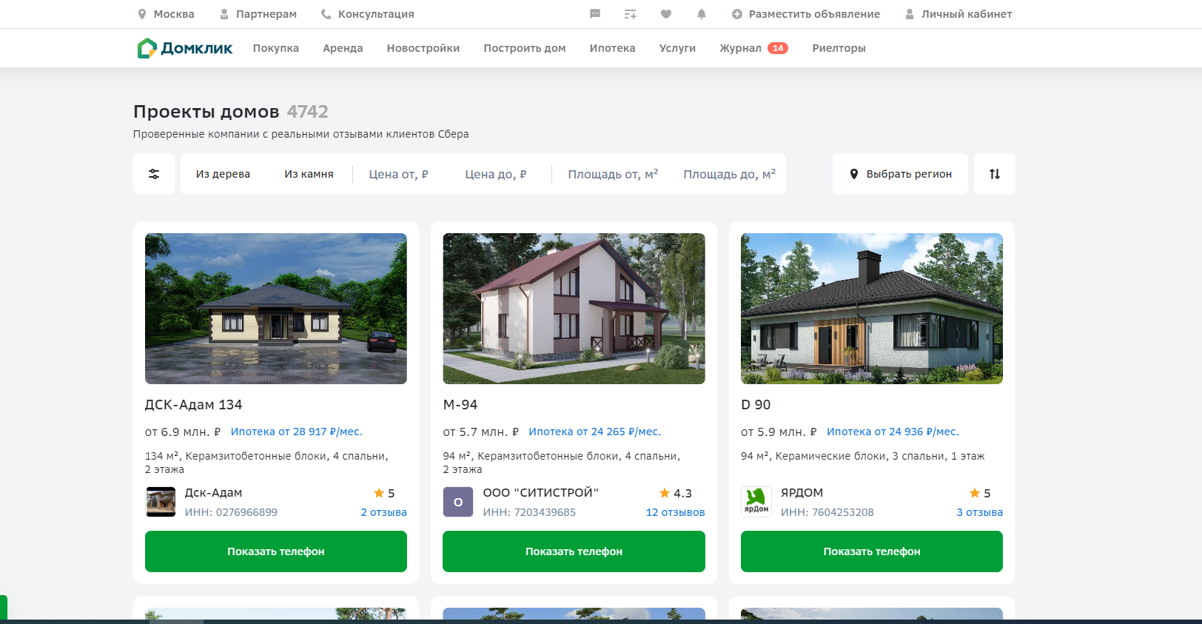

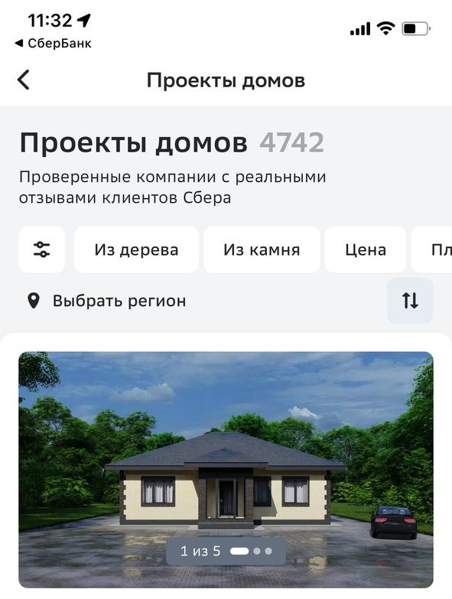

Каталог проектов
Условия для попадания в каталог:
- Активная аккредитация
- Отзывы от клиентов Сбера о качестве строительства
- Рейтинг не ниже 4

Slide 10
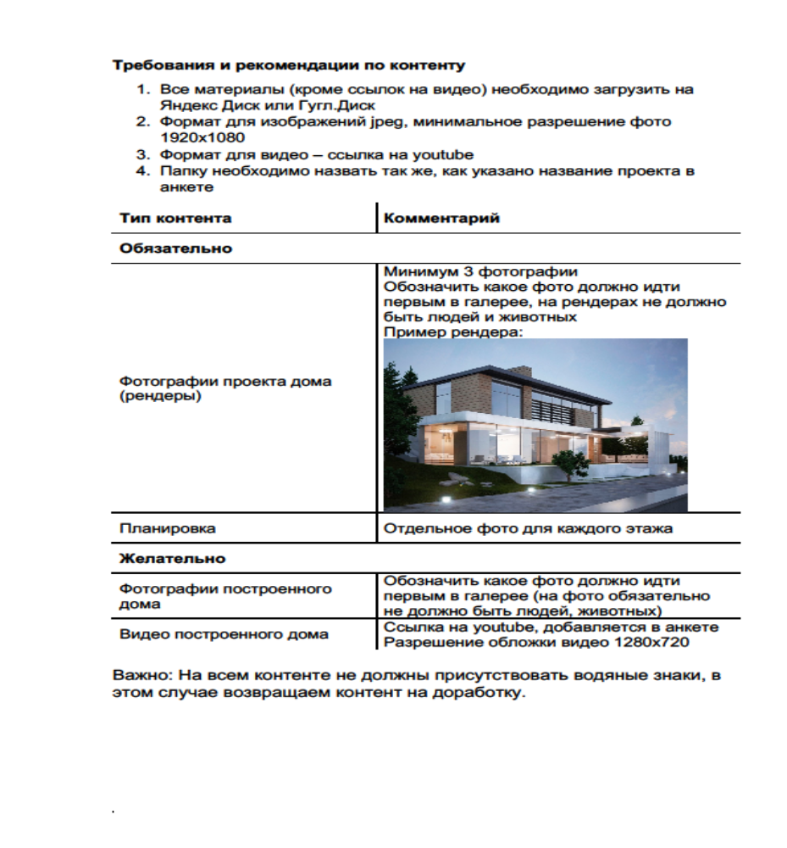
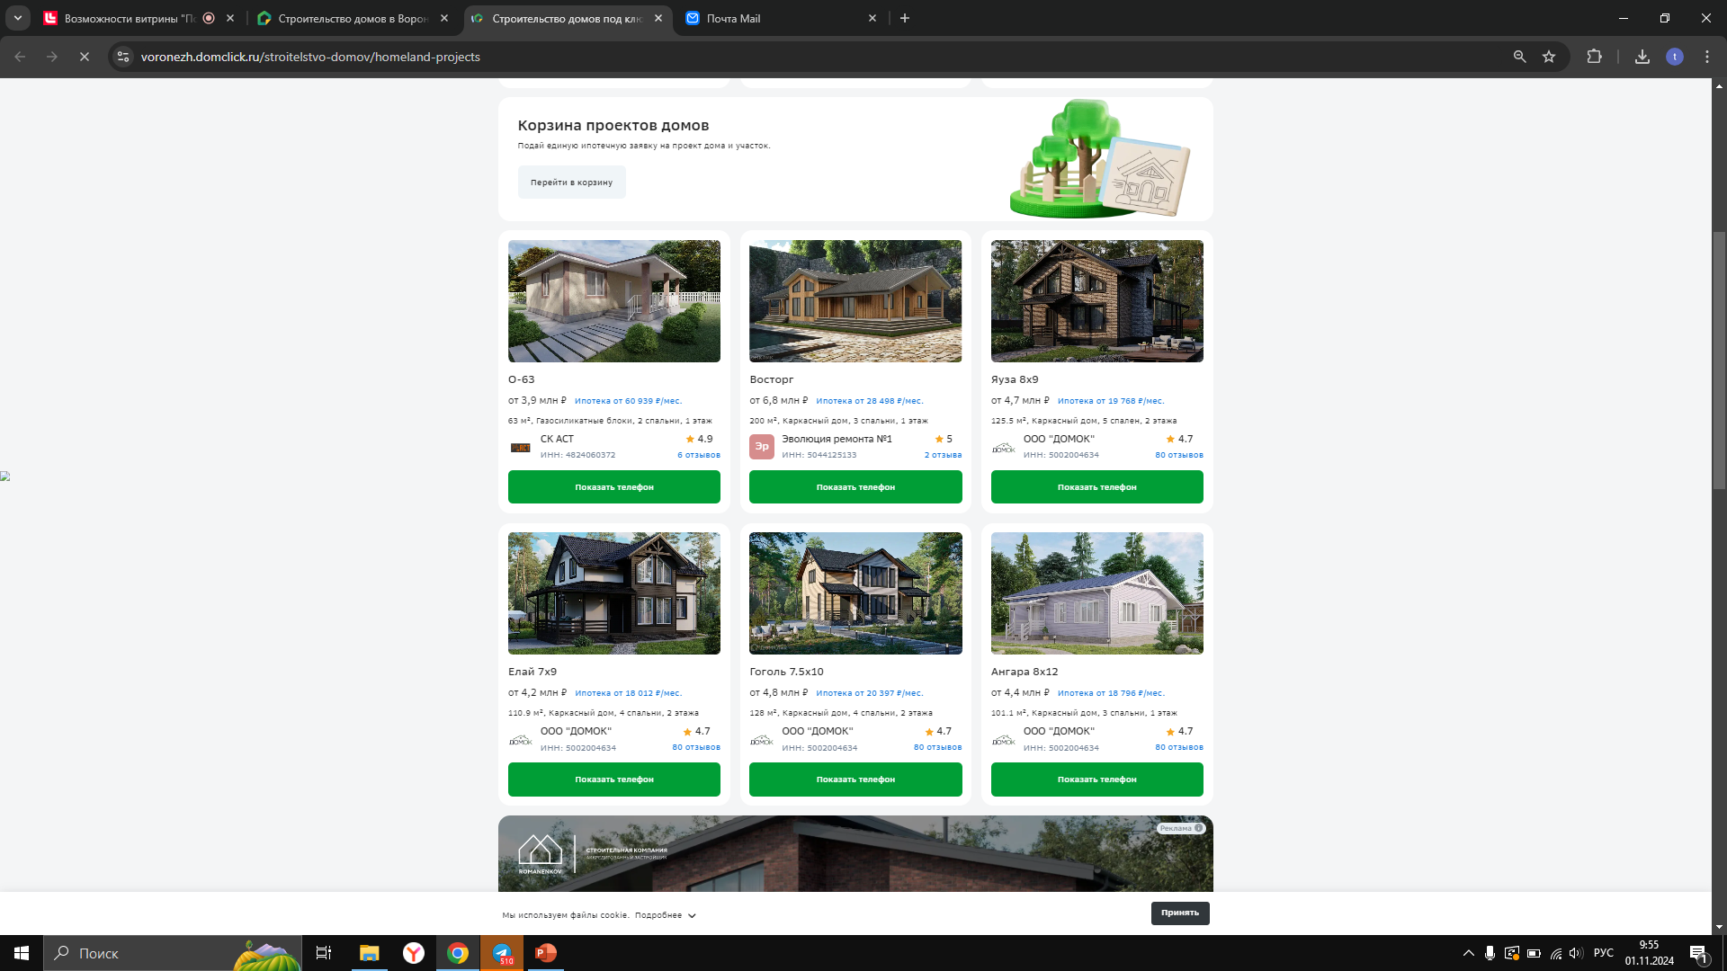

Slide 11
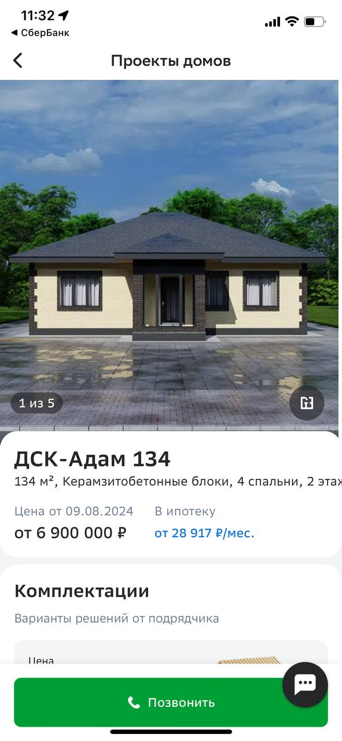
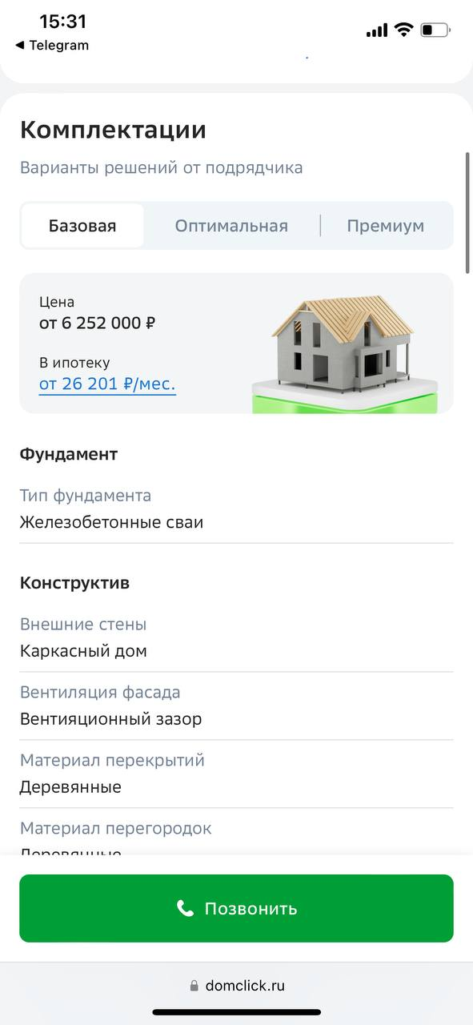
Карточка проекта
Добавили возможность указать комплектации к проектам домов
Можно выбрать: базовая, оптимальная, премиум

Slide 12
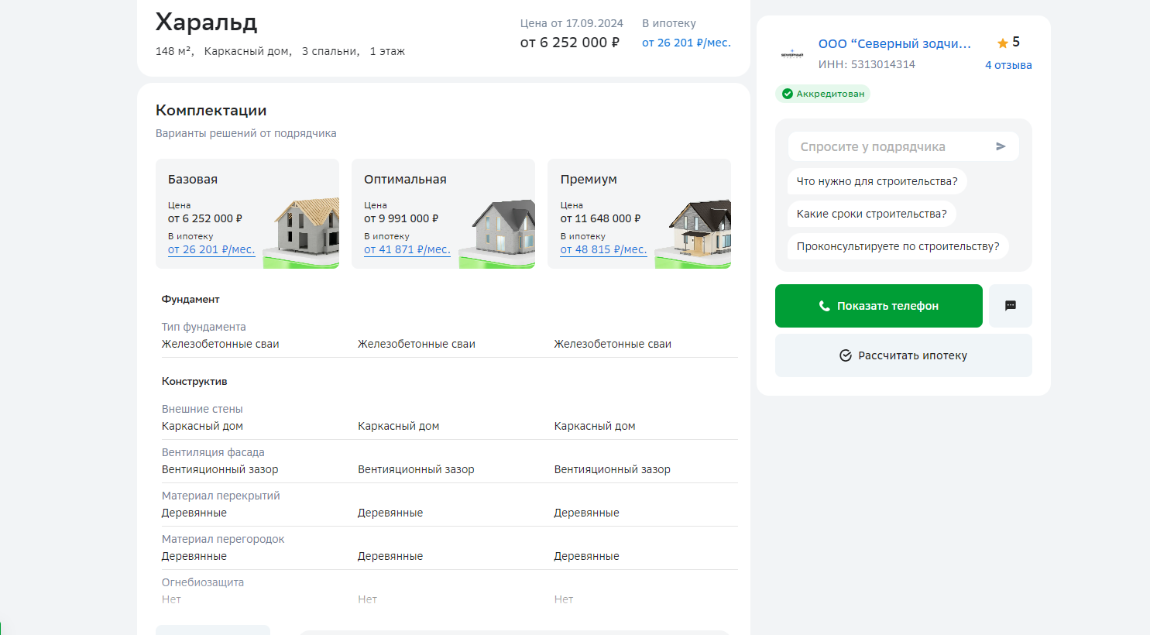
Добавлять комплектации очень важно для наполнения карточки проекта, чем больше информации в карточке, тем больше партнер будет получать
звонков

Slide 13
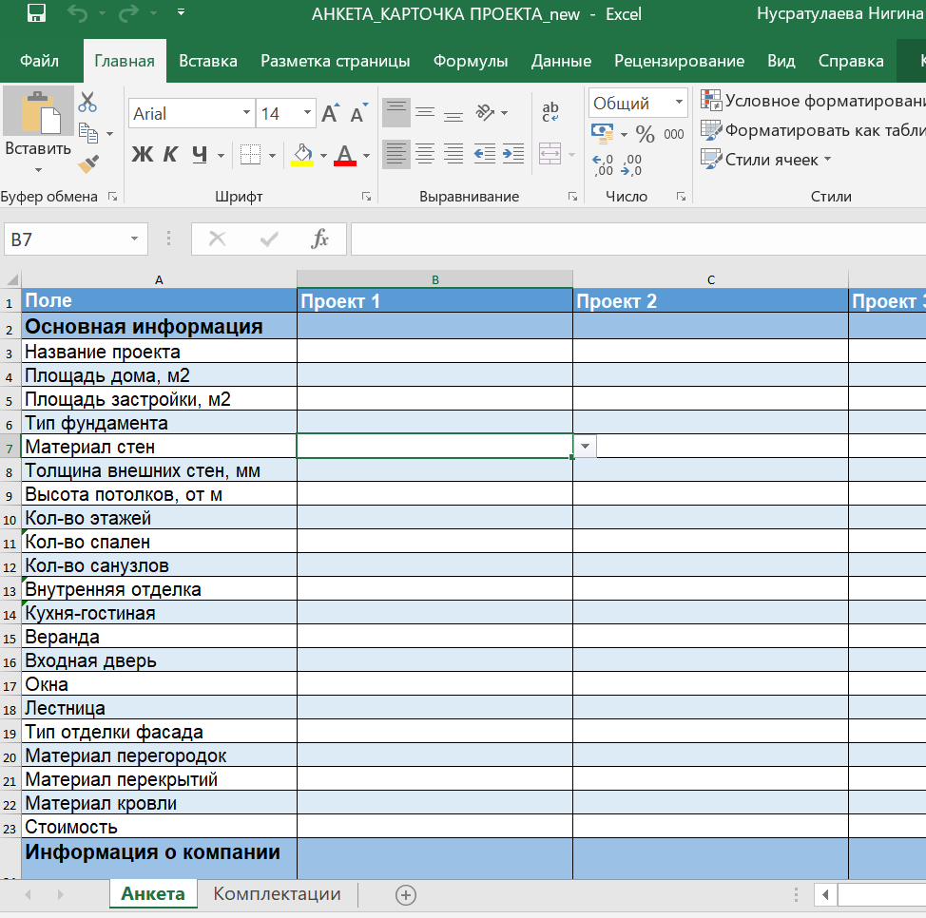
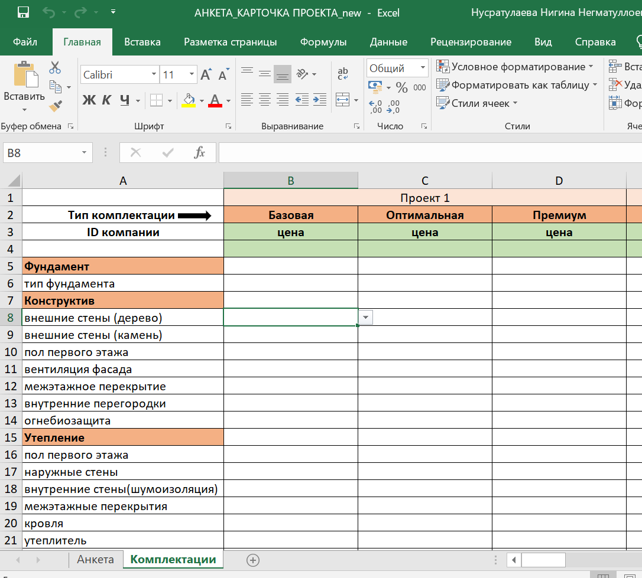
Анкета карточка проекта new
Для размещения проектов необходимо заполнить все вкладки в файле.
Можно указать все 3 варианта комплектаций у проекта, а можно выбрать одну. Зависит от того, как строит подрядчик.
Но без указания хотя бы одного варианта комплектаций проекты опубликованы не будут.

Slide 14
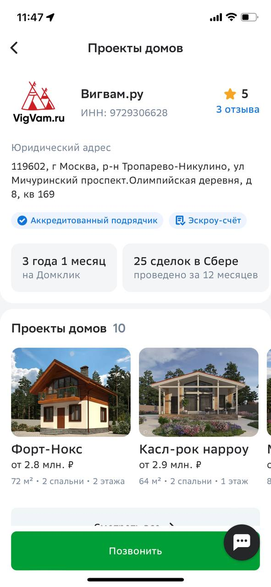
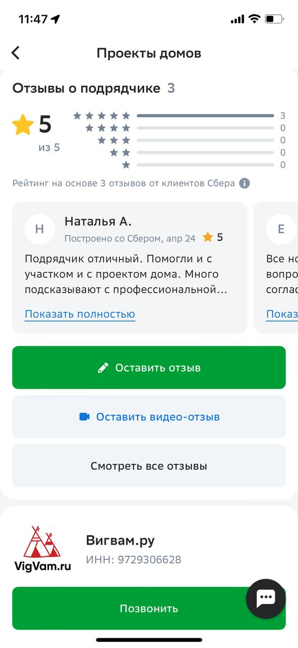
SelfService – Возможности для подрядчика
Карточка подрядчика
Отзывы
Личная страничка с проектами подрядчика, детальной информацией и отзывами
Теперь клиенты могут самостоятельно добавлять комментарии, и ставить рейтинг который помогает вам выделиться

Slide 15
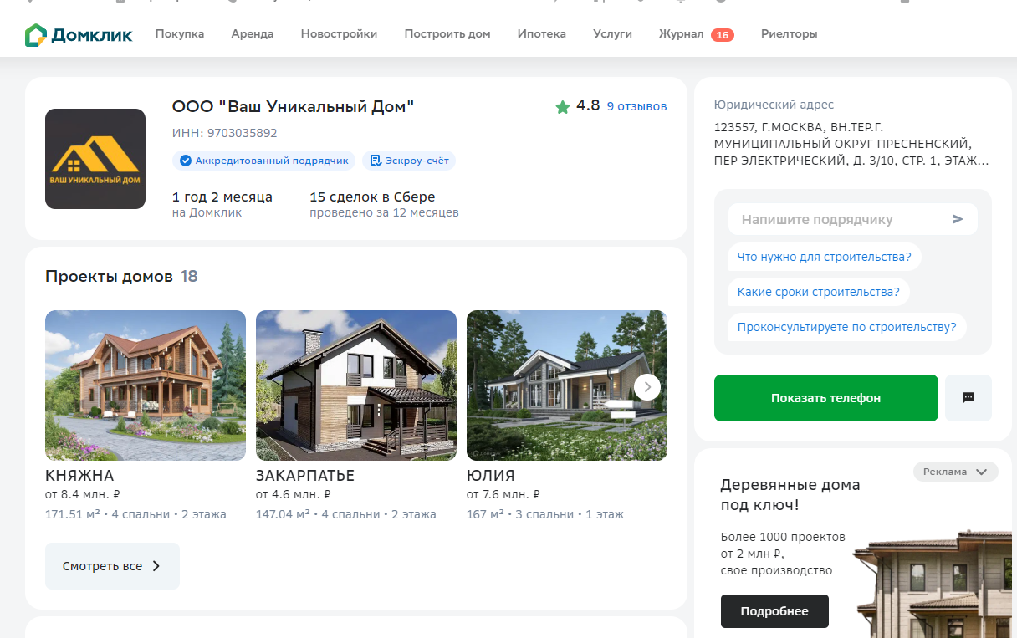
Чат с подрядчиком
Мы запустили чаты клиентов с подрядчиками. Пользователь может задать вопрос по проекту дома
Всю активную переписку с клиентами по проектам домов подрядчики теперь могут вести в ДомКлик.PRO

Slide 16
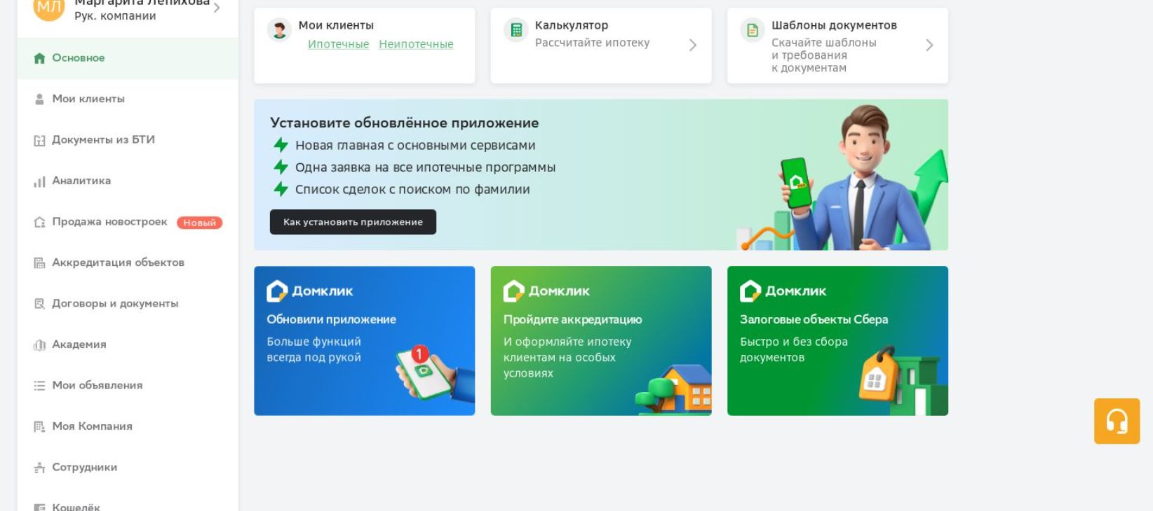
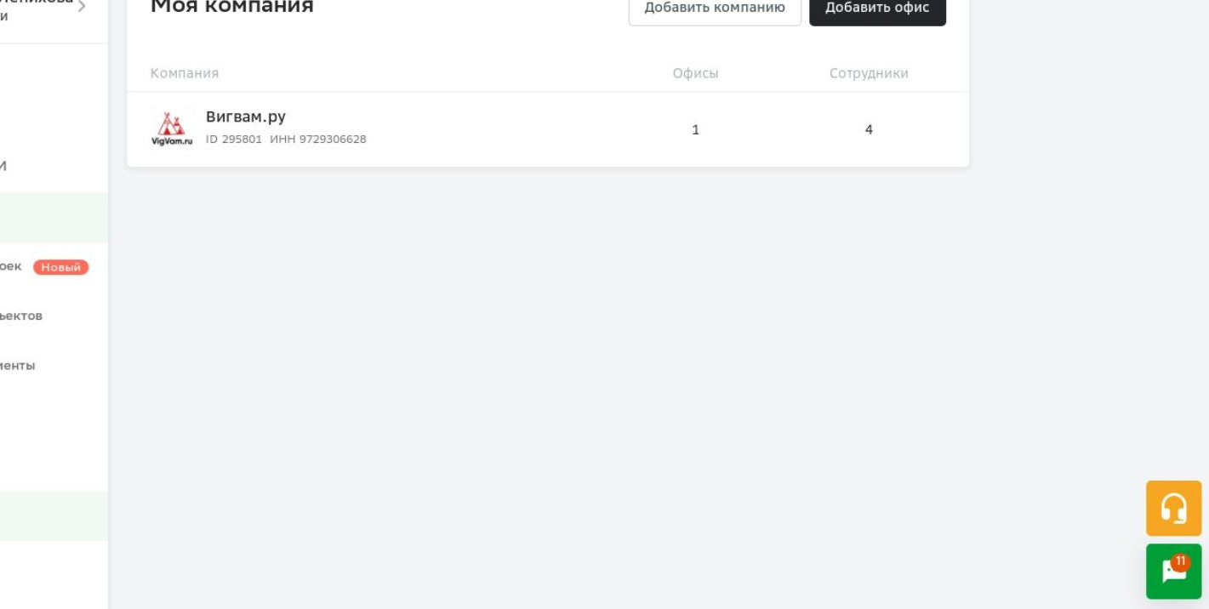
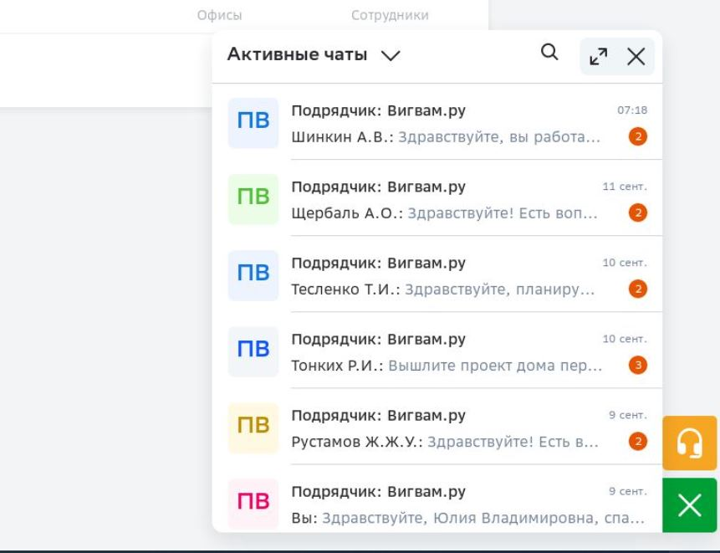
Как пользоваться чатом
Шаг 1. В ЛК Домклик.PRO открыть в раздел «моя компания»
Шаг 2. В правом нижнем углу появится иконка чата. При клике на неё откроются все активные чаты подрядчика.

Slide 17
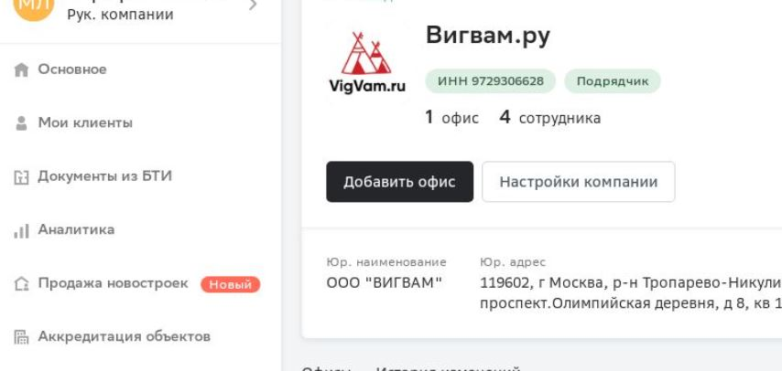
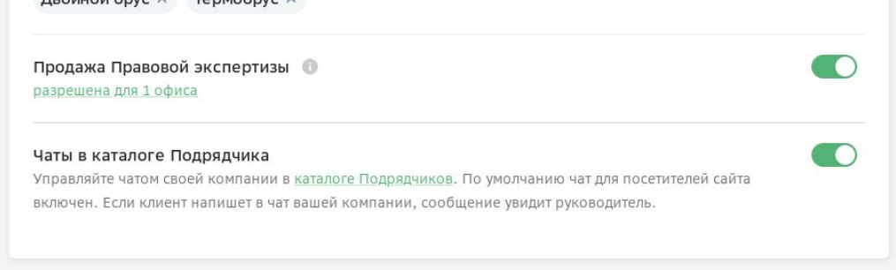
Управление чатом
В разделе «настройки компании» можно управлять чатом (включить или выключить его)

Slide 18
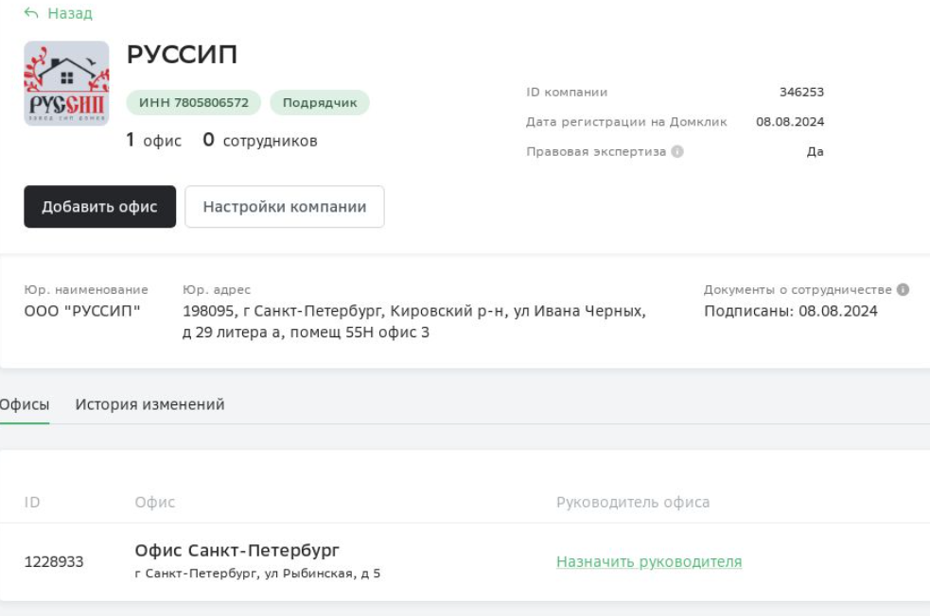
Делегирование полномочий
В разделе «моя компания» - «офис» можно назначить руководителем сотрудника, который будет отвечать в чат пользователям

Slide 19
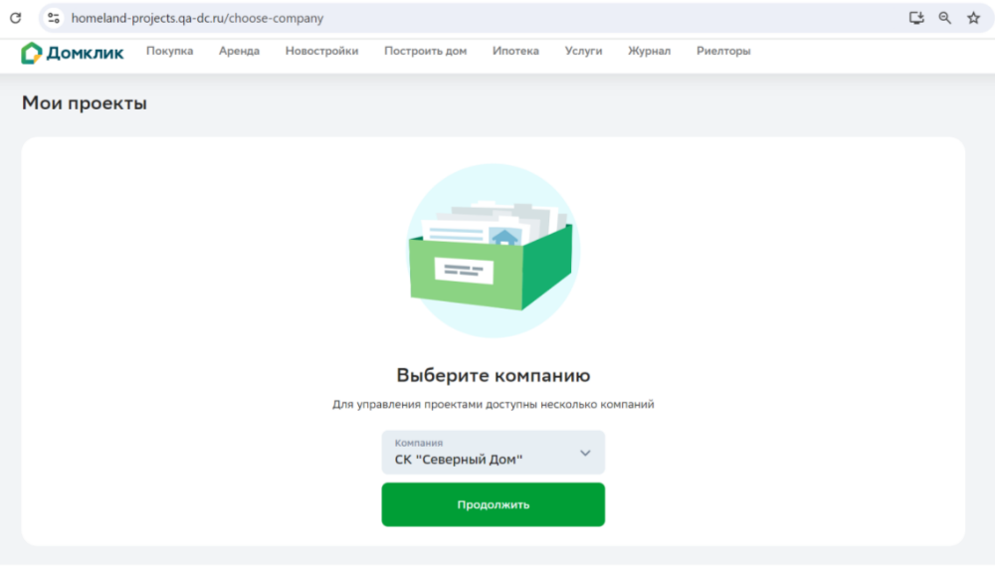
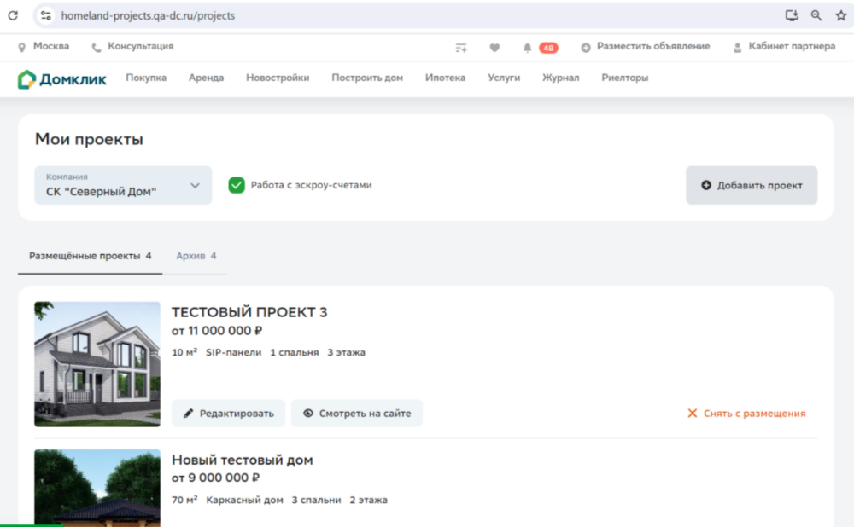
Личный кабинет подрядчика
Шаг 1. На главной странице выберите вашу компанию из выпадающего списка.
Шаг 2. Попадаете на страницу с проектами, где вы можете увидеть уже размещенные проекты компанией, а так же проекты, которые добавлены в архив (удалённые проекты). Так же проставляете ✅ - если работаете с эскроу-счетами.

Slide 20
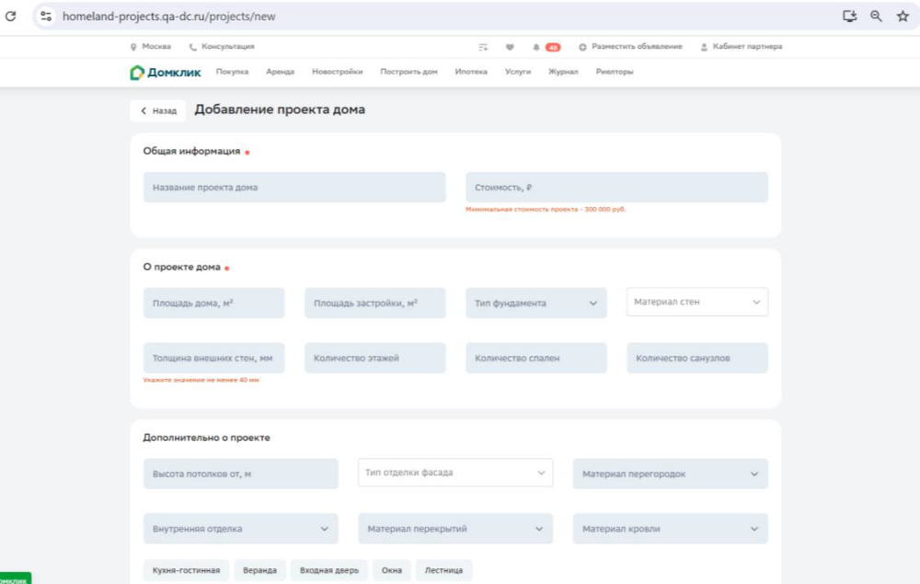
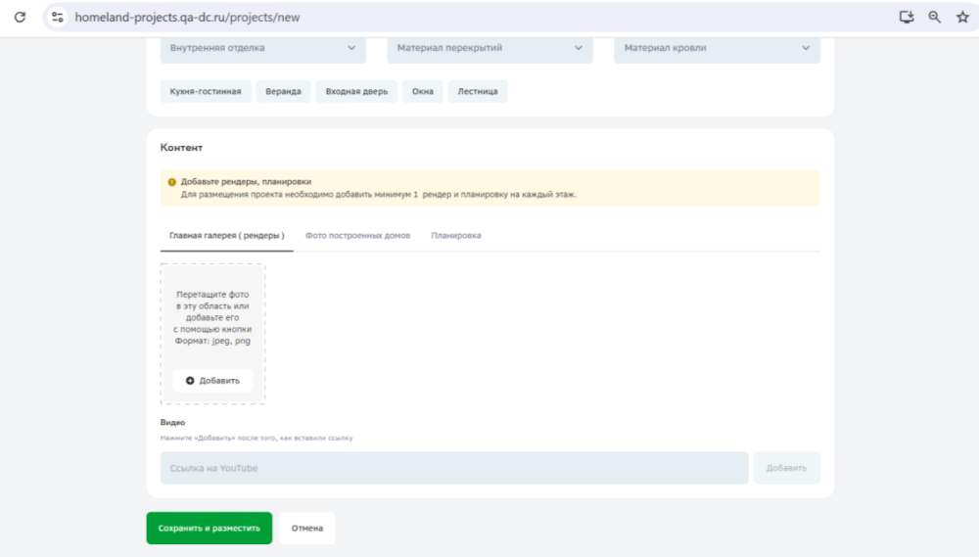
Шаг 3.Заполняете информацию по размещаемому проекту дома. Красным отмечены обязательные поля для заполнения. Информация заполняется без точек и пробелов. Главная галерея – загружаются рендеры проекта (1-й загруженный рендер будет главным рендером). Фото построенных домов – загружаются фото построенных домов(по аналогии с рендерами ,1-е загруженное фото построенного дома будет главным фото). Планировка – загружается планировка проекта дома. Видео – загружается ссылка на YouTube видео построенного дома по размещаемому проекту. Сохранить и разместить – проект опубликован ✅

Slide 21
Материалы для работы
Подробная статья о том, как оставить отзыв https://blog.domclick.ru/partneram/post/podelites-svoim-otzyvom-o-tom-kak-proshlo-stroitelstvo-doma
Анкета+комплектации АНКЕТА_КАРТОЧКА ПРОЕКТА_new.xlsx
Пример заполнения анкеты+комплектации Размещение проектов\Пример.xlsx
Инструкция как пользоваться чатом Инструкция использования чата.pdf
Инструкция личный кабинет подрядчика Инструкция_Личный_кабинет_подрядчика.pdf

Slide 22



Медийные форматы размещения

Slide 23
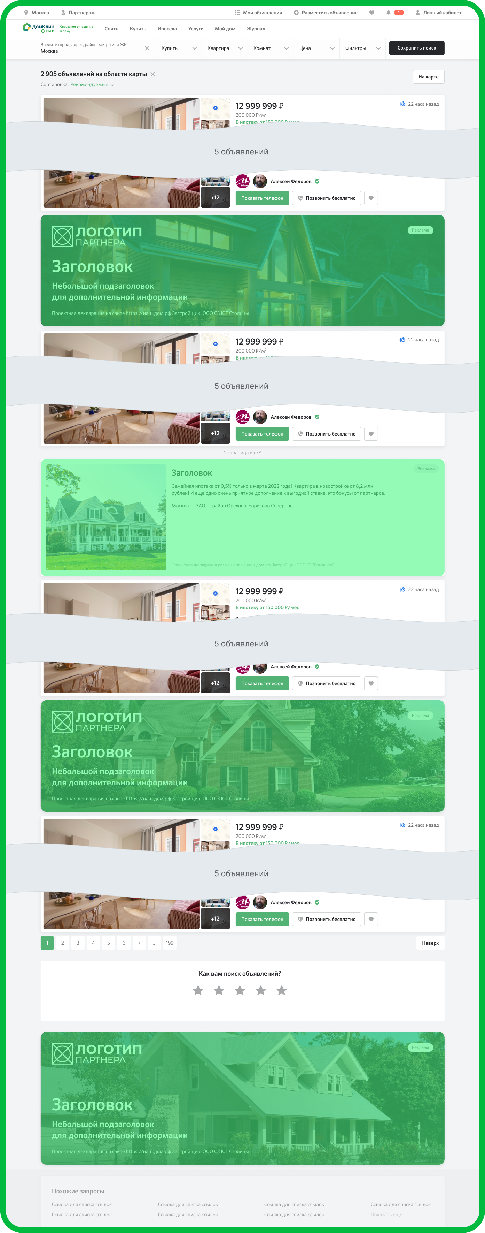


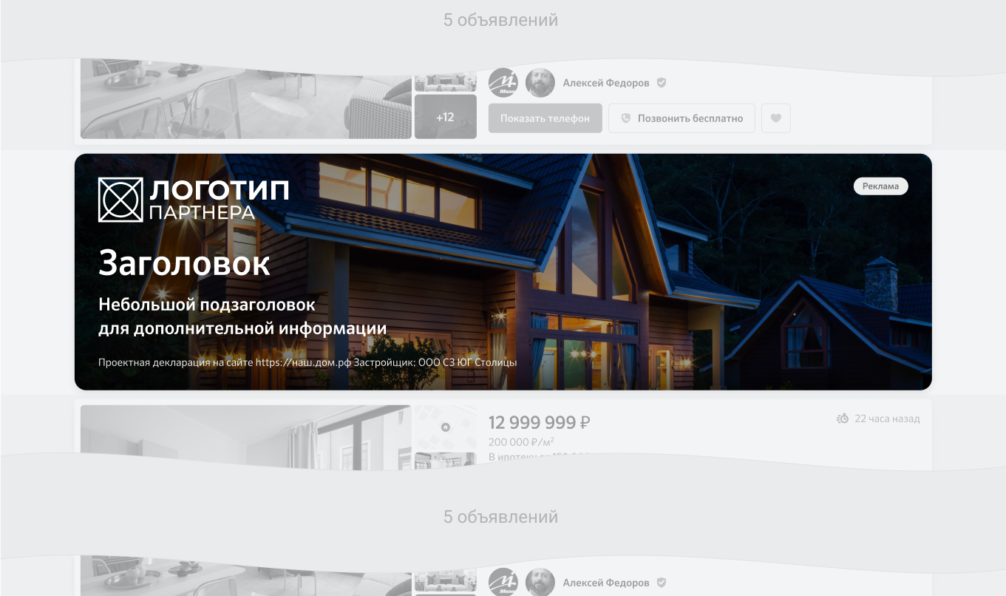
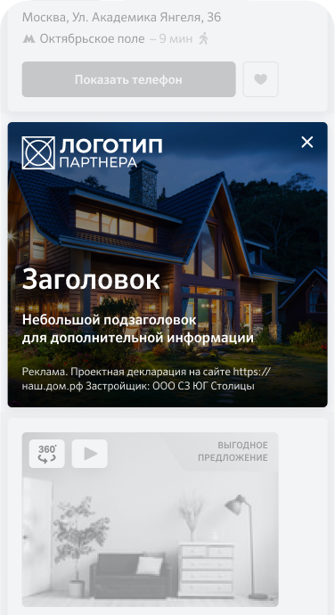
Медийные форматы размещения
Большой графический баннер (1.0)
Страница поиска
  Логотип компании
  Заголовок
  Подзаголовок
  Целевая страница
  CTR
  Карточка коттеджного поселка
  Карточка проектов заказчика
  Страница подрядчика
  Сайт партнера
  0,30 – 0,91%

Slide 24


Спецпроект
Эксклюзивные форматы размещения

Slide 25
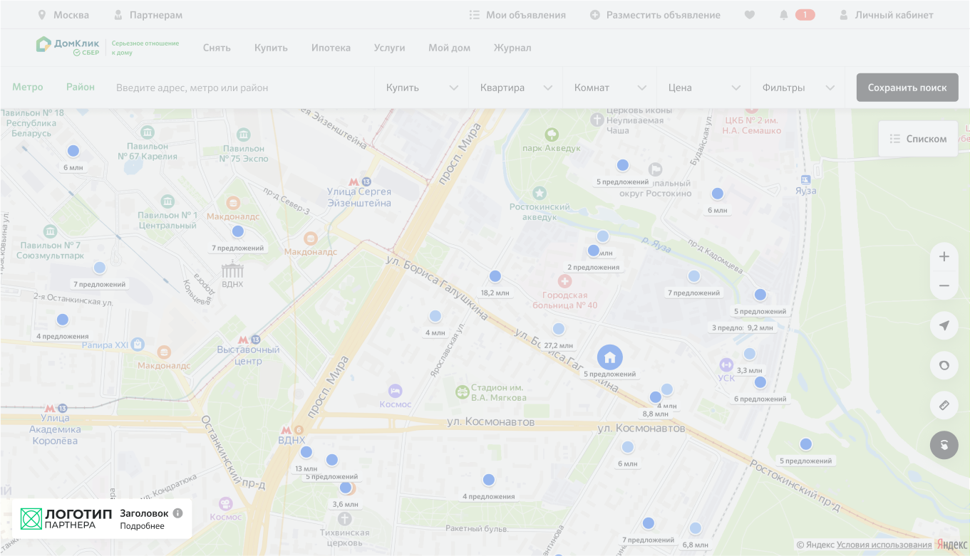
Спецпроект Эксклюзивные форматы размещения
Баннер логотип на карте (5.1)
  Уникальное торговое предложение
  Логотип
  Целевая страница
  Карточка коттеджного поселка
  Карточка проектов заказчика
  Страница подрядчика
  Сайт партнера
  CTR
  0,30 – 0,90%

Slide 26

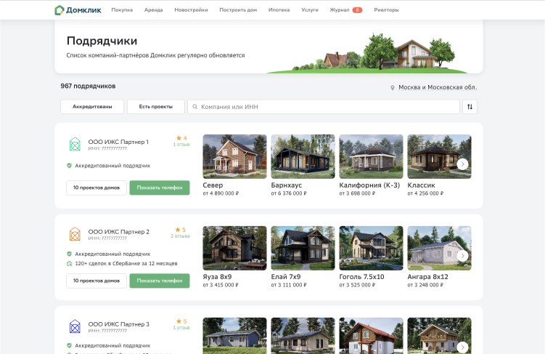
Спецпроект Эксклюзивные форматы размещения
Приоритезация
в каталоге подрядчиков (16)
Раздел "Построить Дом"
Позиция 1-10

Slide 27
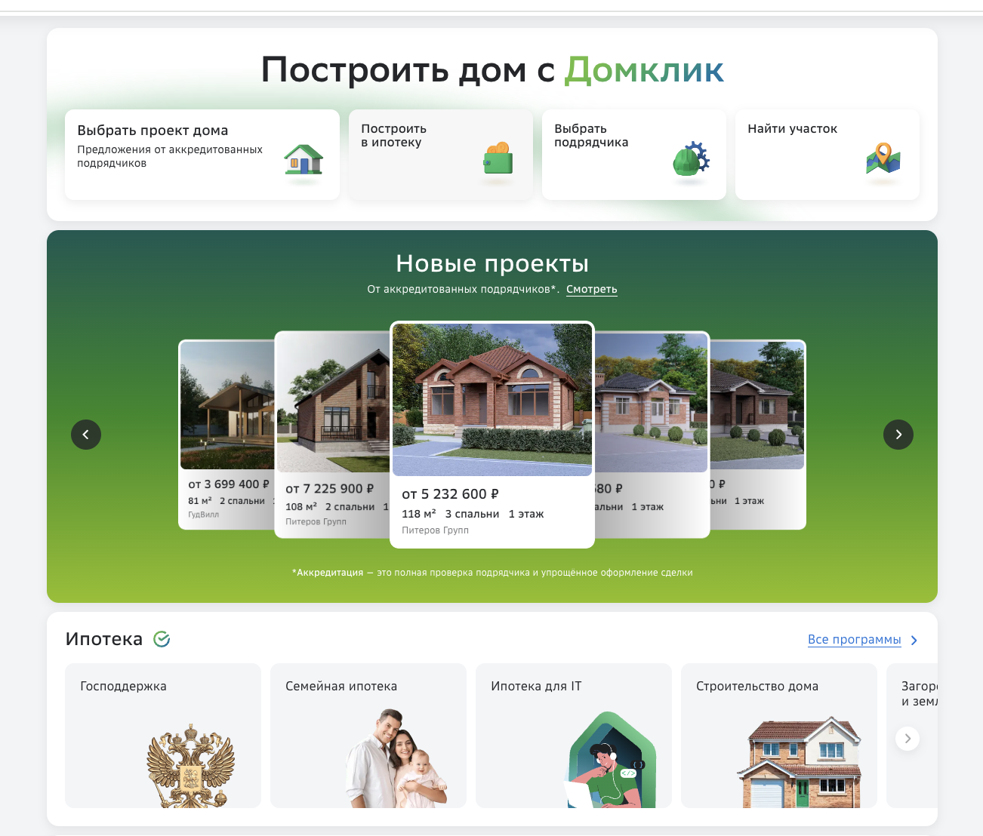
Спецпроект Эксклюзивные форматы размещения
Полка проектов подрядчиков (17)
Позиция 1-10

Slide 28
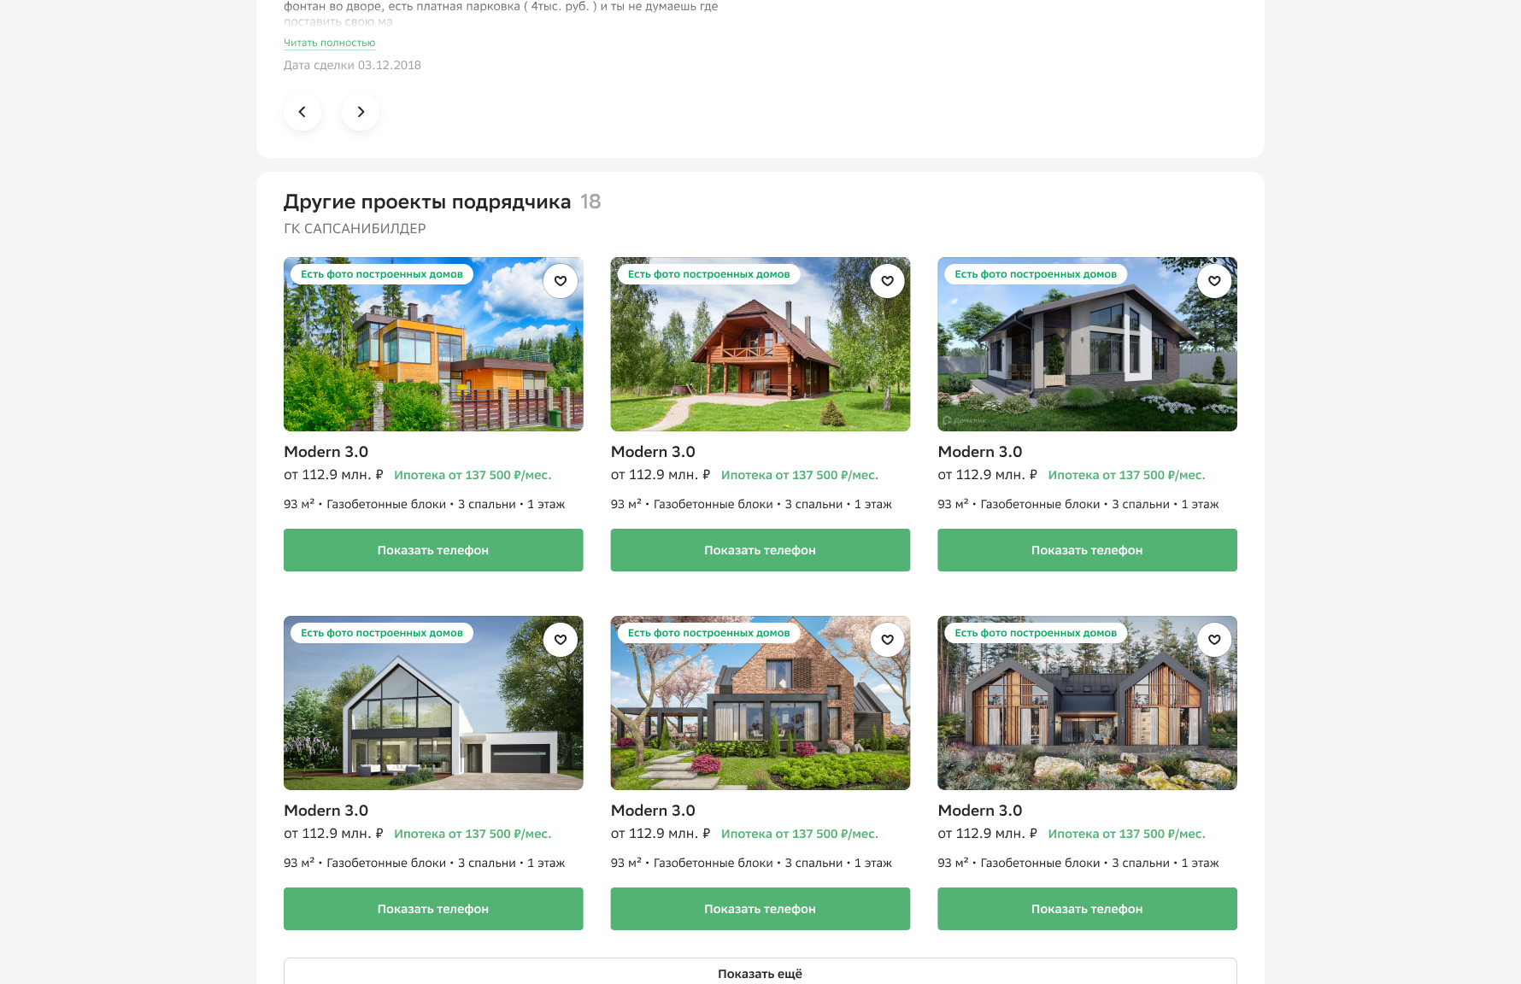
Спецпроект Эксклюзивные форматы размещения
Полка
«Другие проекты подрядчика» (17)

Slide 29
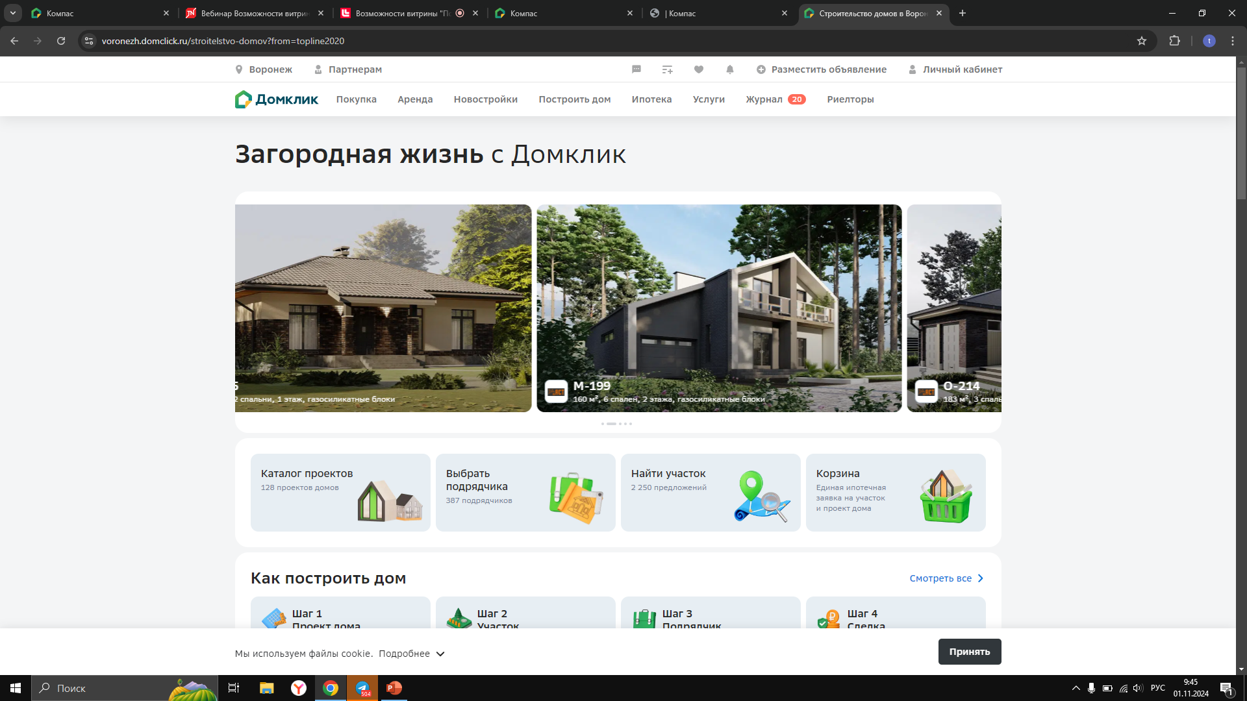
Медийные форматы размещения
Золотая полка
  Страницы:
  Раздел «Построить дом»

Slide 30


